Slide 1
Моделирование одежды. Профессия художника-модельера
5 класс
Учитель: Волкова Татьяна Евгеньевна

Slide 2
Последовательность изготовления швейного изделия

Slide 3
Вы купили себе ткань и хотите сшить из неё платье. С чего вы начнёте?

Slide 4
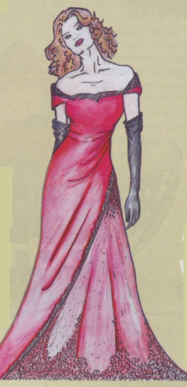
Сначала надо придумать наряд.
Для этого – нарисовать на бумаге будущую модель, определить силуэт, пропорции.
Такую работу выполняет художник - модельер

Slide 5
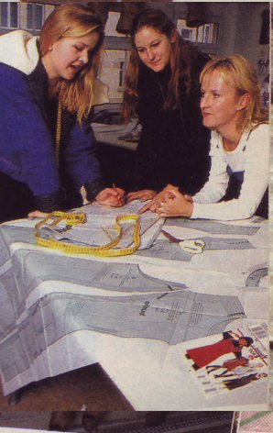
По эскизу невозможно скроить изделие, нужно построить чертёж
Нужно разработать конструкцию и вырезать выкройки
Эту работу выполняет художник - конструктор

Slide 6
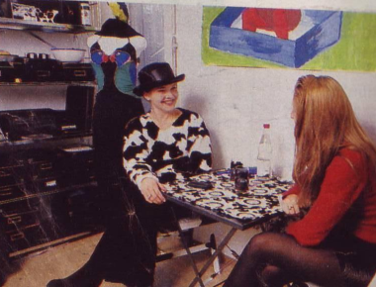
Затем определяют порядок сшивания частей изделия, очередность выполнения швов
Разрабатывают технологию пошива технологи швейного производства

Slide 7
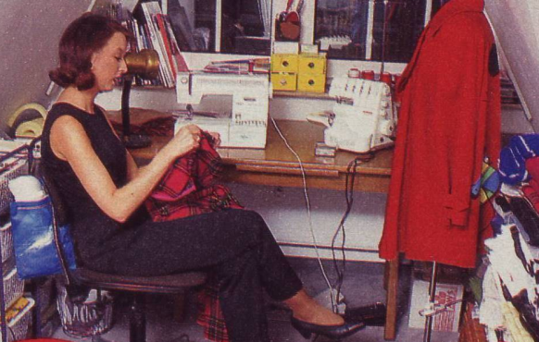
А шьют, выполняют готовое изделие операторы швейного производства(швеи)

Slide 8
Более подробно познакомимся с профессией художника-модельера
А каких художников-модельеров знаете вы?
Конечно, это всем известные
Вячеслав Зайцев, Валентин Юдашкин, Пьер Карден, Кристиан Диор, Ив Сен – Лоран, Шанель и другие

Slide 9
Художник – модельер должен хорошо рисовать, знать основы композиции костюма, быть в курсе современной моды, делать эскизы своих моделей
Процесс создания моделей одежды подчиняется определенным закономерностям:

Slide 10
Первое зрительное восприятие от костюма получают, обращая внимание на силуэт
Силуэтом нужно умело пользоваться, подбирая только те формы, которые наилучшим образом подходят к индивидуальностям вашей фигуры

Slide 11
СИЛУЭТ
-ЭТО ПЛОСКОСТНОЕ ВОСПРИЯТИЕ ВСЕГО ИЗДЕЛИЯ В ЦЕЛОМ, ЕГО ОЧЕРТАНИЯ
назад

Slide 12
Удачно подобранные пропорции могут подчеркнуть достоинства фигуры или помочь скрыть недостатки: широкие бедра, узкие плечи, высокую талию, рост и т.д.

Slide 13
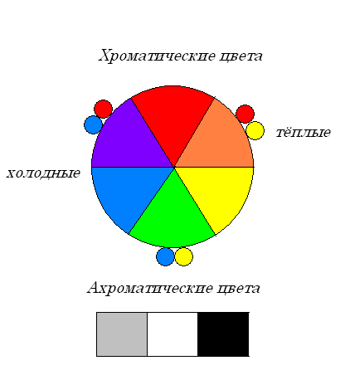
Большую роль в композиции костюма играет цвет
Перед вами цветовой круг. На нём изображены хроматические и ахроматические цвета.
Тёплые цвета зрительно увеличивают объём фигуры, холодные придают стройность, скрывают недостатки.
Классической цветовой композицией считается сочетание трёх цветов – резко контрастных или однотонных

Slide 14
Попробуйте и вы себя в роли модельера. Составьте модели одежды по темам:
«Модели одежды для летнего отдыха»
«Коллекция для праздничного вечера»
«Одежда для спорта»
«Школьная форма»

Slide 15
Не забудьте полистать журналы мод!

Slide 17
В презентации использованы:
Журналы мод «Бурда» №4/2004г.,№12/ 2005г., издательство «Энне Бурда ГмбХ и Ко»
Журнал мод «MODEN Diana» №7-8 2005г.
Учебное электронное издание по дисциплине «Технология». ЗАО «Инфостудия ЭКОН»,2004.
CD «Маленькая модница», 2004 «Silcom Multimedia».2004 «Руссобит-Паблишинг»
Научно-методический журнал «Школа и производство» №6/1999, издательство «Школа-Пресс»

